Slide 1


ỦY BAN NHÂN DÂN QUẬN LONG BIÊN
TRƯỜNG TIỂU HỌC ĐÔ THỊ VIỆT HƯNG
BÀI GIẢNG ĐIỆN TỬ
KHỐI 3
MÔN: TOÁN

Slide 2

















(Tiết 2)

Slide 3



Slide 4


non
Ong
học
việc
The little bee

Slide 5

1 022 x 6 = ?
A. 6 132
B. 6 123
C. 6 122
D. 6 142
Notes:
Kích vào bông hoa để biết đúng sai. Bấm vào câu hỏi để sang câu tiếp theo.

Slide 6
1 225 x 3 = ?
A. 3 625
B. 3 645
C. 3 665
D. 3 675

Slide 7
2 006 x 4 = ?
A. 8 034
B. 8 024
C. 8 044
D. 8 004

Slide 8


Slide 9
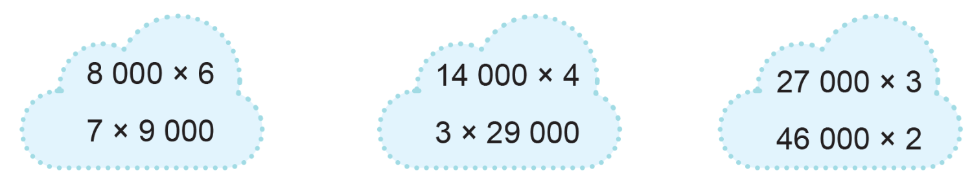
3
Tính nhẩm
= 48 000
= 56 000
= 81 000
= 63 000
= 87 000
= 92 000

Slide 10
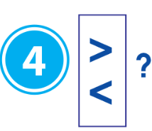
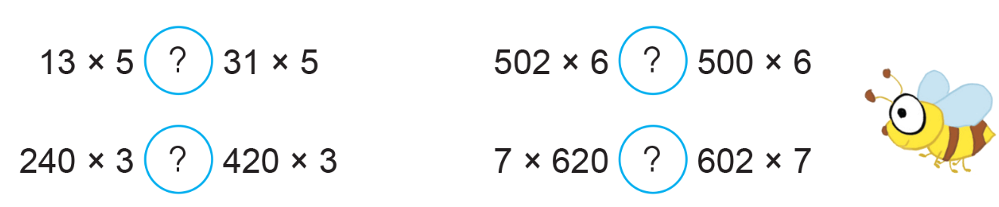
<
>
<
>

Slide 11
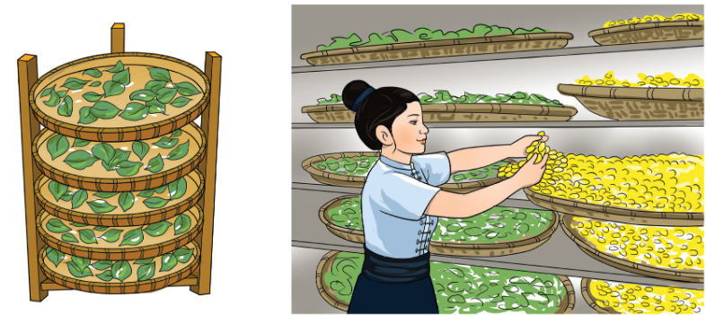
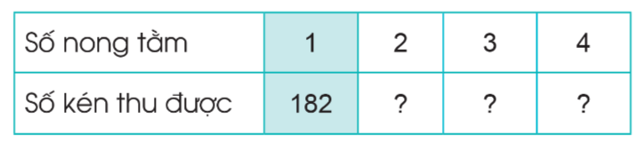
5
Cô Sao nuôi tằm lấy tơ dệt vải, mỗi nong tằm cô thu được 182 kén. Hãy tính và nêu số kén tằm cô Sao có thể thu được trong các trường hợp sau:
364
546
728

Slide 12
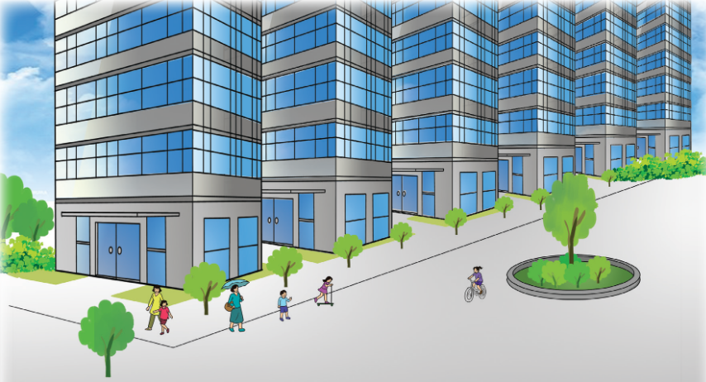
6
Mỗi tòa nhà chung cư có 512 căn hộ. Hỏi 6 tòa nhà như vậy có tất cả bao nhiêu căn hộ?
Bài giải:
6 tòa nhà như vậy có tất cả số căn hộ là:
512 x 6 = 3072 (căn hộ)
Đáp số: 3072 (căn hộ

Slide 13
